Slide 1
2023年度研究生公共课
最优控制

Slide 2
内容提要
课程安排
绪论

Slide 3
最优控制（Optimal Control）
课程目的：
从理论和应用两个方面掌握自动控制系统的 优化设计方法
课程内容：（结合绪论介绍）
预修内容：
线性代数与常微分方程
经典控制理论（系统、稳定性等概念）
线性系统理论（状态、状态方程、能控、能观等概念）

Slide 4
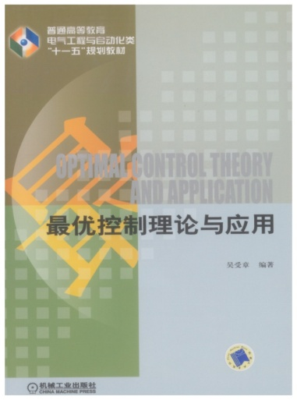
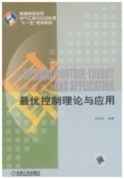
教材与参考书
教材：
吴受章，最优控制理论与应用，机械工业出版社，2008。
参考书：
解学书，最优控制——理论与应用，清华大学出版社，1986。
Sage, A.P. & C.C. White, Optimum System Control, Prentice-Hall Inc., 1977.
胡寿松 王执铨 胡维礼，最优控制理论与系统 ，科学出版社，2003。
吴沧浦，最优控制理论与方法，国防工业出版社，2013，第3版。
钟宜生，最优控制，清华大学出版社，2015/12，第一版。
A. Bryson, Applied Linear Optimal Control, 2002.

Slide 5
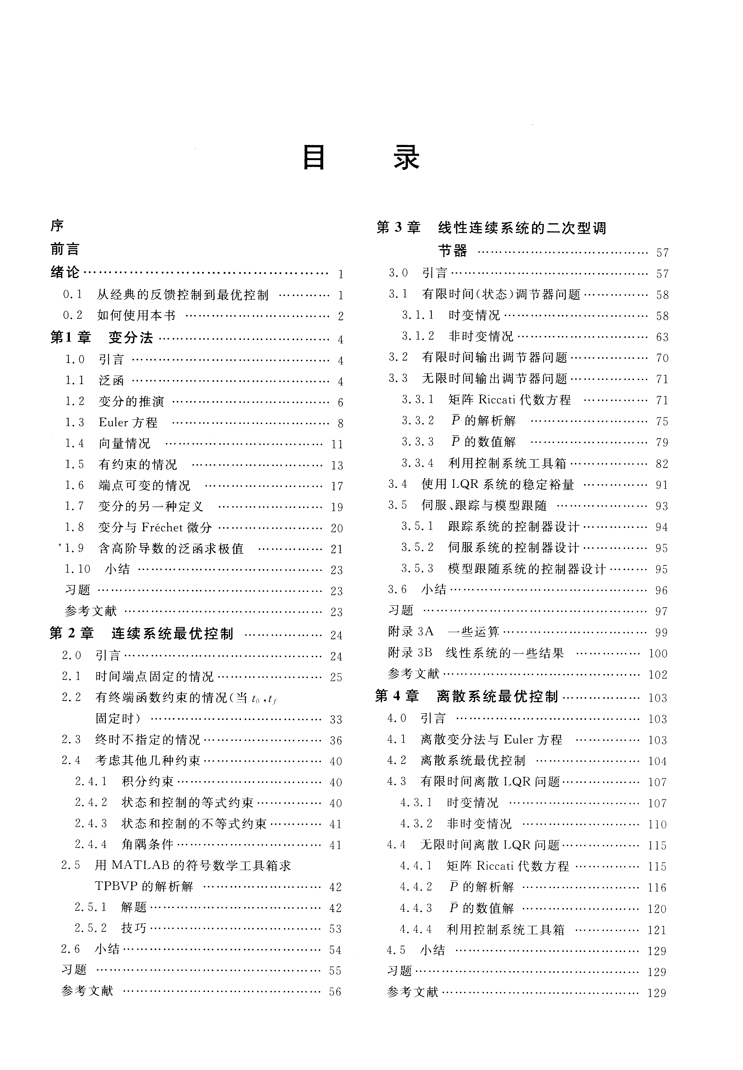

Slide 6
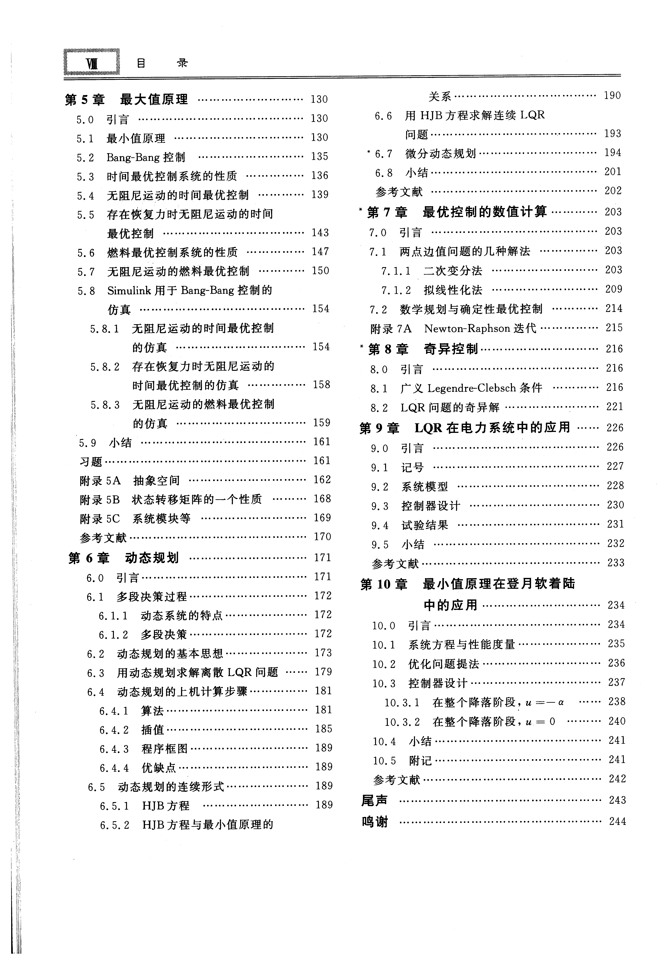

Slide 7
上课时间地点
上课：
2023年2月26日—4月16日 ，共16次
（日期按学校安排随时调整）
时间：
周日上午(10:10 ~ 12:00)，下午 (14:00 ~ 15:50)
地点：
线上教学：
答疑时间：每周二线上答疑

Slide 8
教师
王武义（副教授）
陕西中安科创信息技术有限公司
电 话：13659243875（微信号）
E-mail ：29753661@QQ.come

Slide 9
授课方式
讲课：采用PowerPoint，课堂讨论
Project：使用Matlab
课件网盘：
https://yunpan.cn/cq4FR73IcIUAe
（提取码：2826）
请各位同学务必提前预习网盘中提供的课程内容相关材料！

Slide 10

课程进度计划(8周)
02/26 | 绪论、优化理论与方法 |  | 03/26 | 动态规划
02/26 | 变分法 (1/3) |  | 03/26 | 增强学习算法
03/05 | 变分法(2/3) 连续系统最优控制(1/3) |  | 04/02 | 预测控制
03/05 | 连续系统最优控制(2/3) |  | 04/02 | 自适应控制概述
03/12 | LQR |  | 04/09 | 最优控制计算& 应用
03/12 | 非规范形式LQR |  | 04/09 | 应用举例
03/19 | 离散系统最优控制 |  | 04/16 | 变结构控制
03/19 | 最大值原理 |  | 04/16 | project

Slide 11
考核
考核方式：
作业
Project
考试
20%
20%
60%

Slide 12
欢迎各位同学选修最优控制课程！

